Slide 1

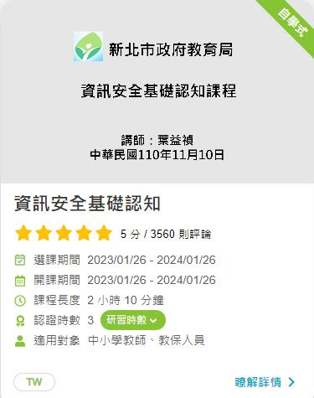
線上資安研習
操作說明

Slide 2

一、登入 edu磨課師+
1
點擊 edu磨課師+ 網址 https://moocs.moe.edu.tw ，選擇 登入

Slide 3
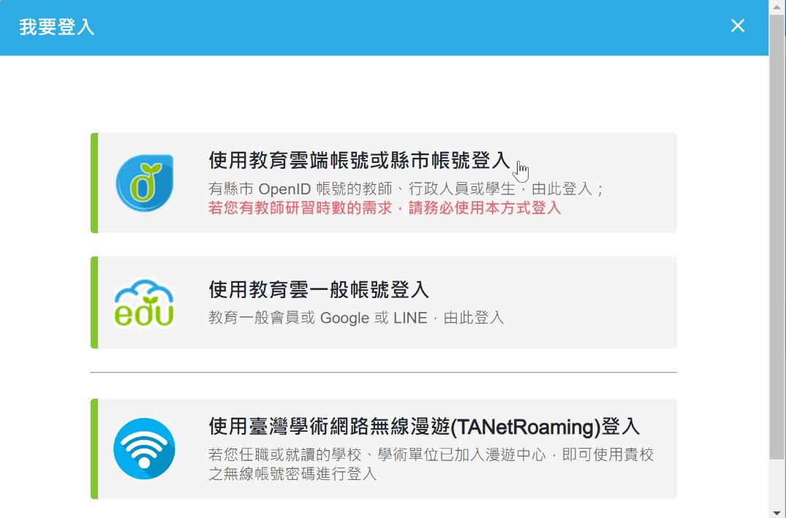
一、登入 edu磨課師+
2
選擇 使用教育雲帳號或縣市帳號登入

Slide 4
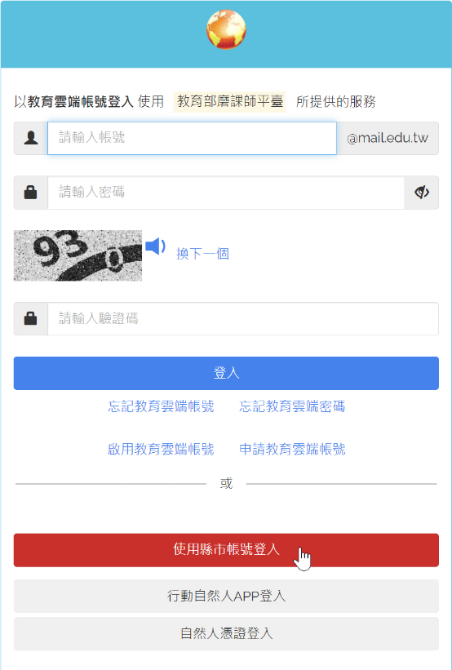
一、登入 edu磨課師+
3
選擇 使用縣市帳號登入

Slide 5
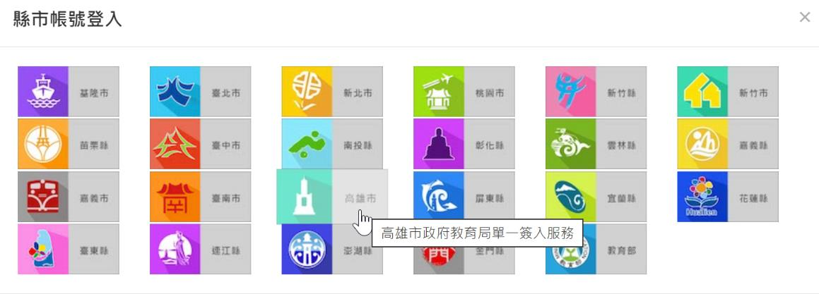
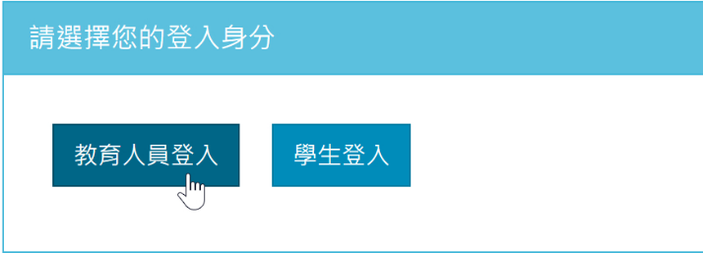
一、登入 edu磨課師+
4
選擇 高雄市
5
選擇 教育人員登入

Slide 6
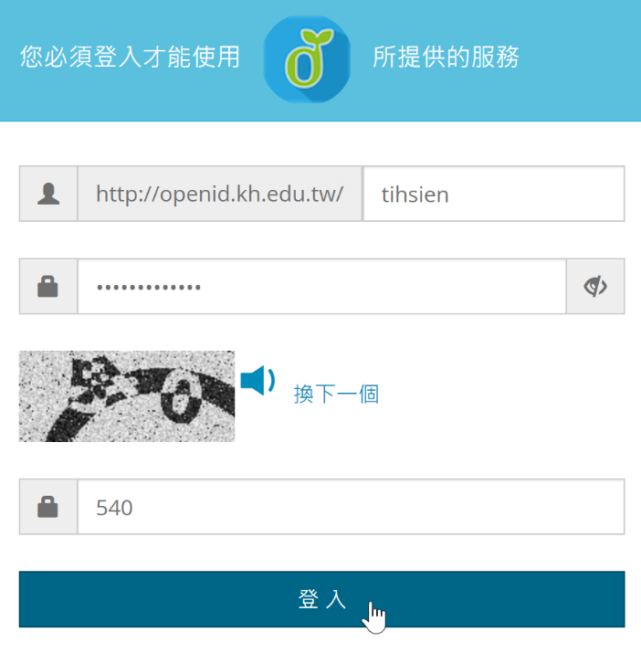
一、登入 edu磨課師+
6
輸入 您的OpenID、密碼與畫面中的驗証碼
輸入您的OpenID
輸入您的密碼
輸入上面的驗証碼

Slide 7
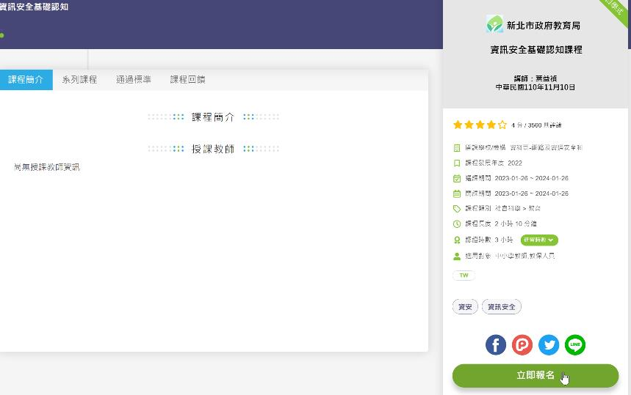
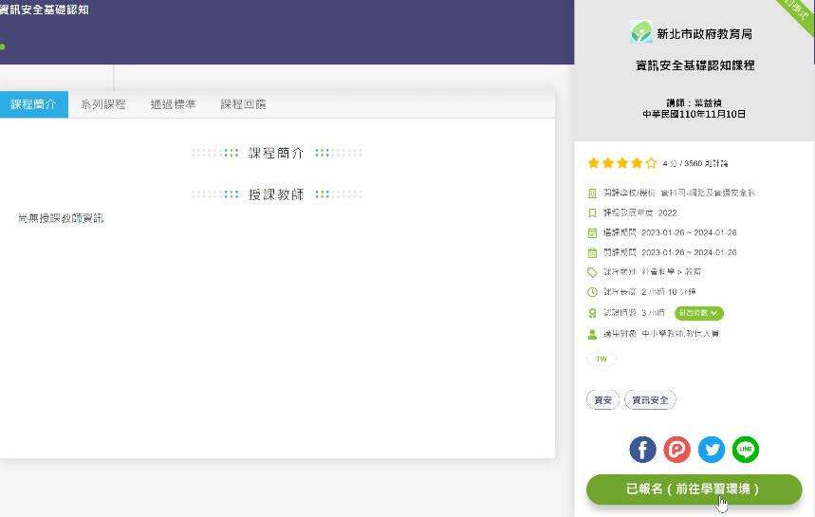
二、報名並進入課程
課程名稱：資訊安全基礎認知
網址 https://moocs.moe.edu.tw/moocs/#/course/detail/10001475
1
點擊上面課程網址，選擇 立即報名
2
選擇 已報名(前往學習環境)

Slide 8
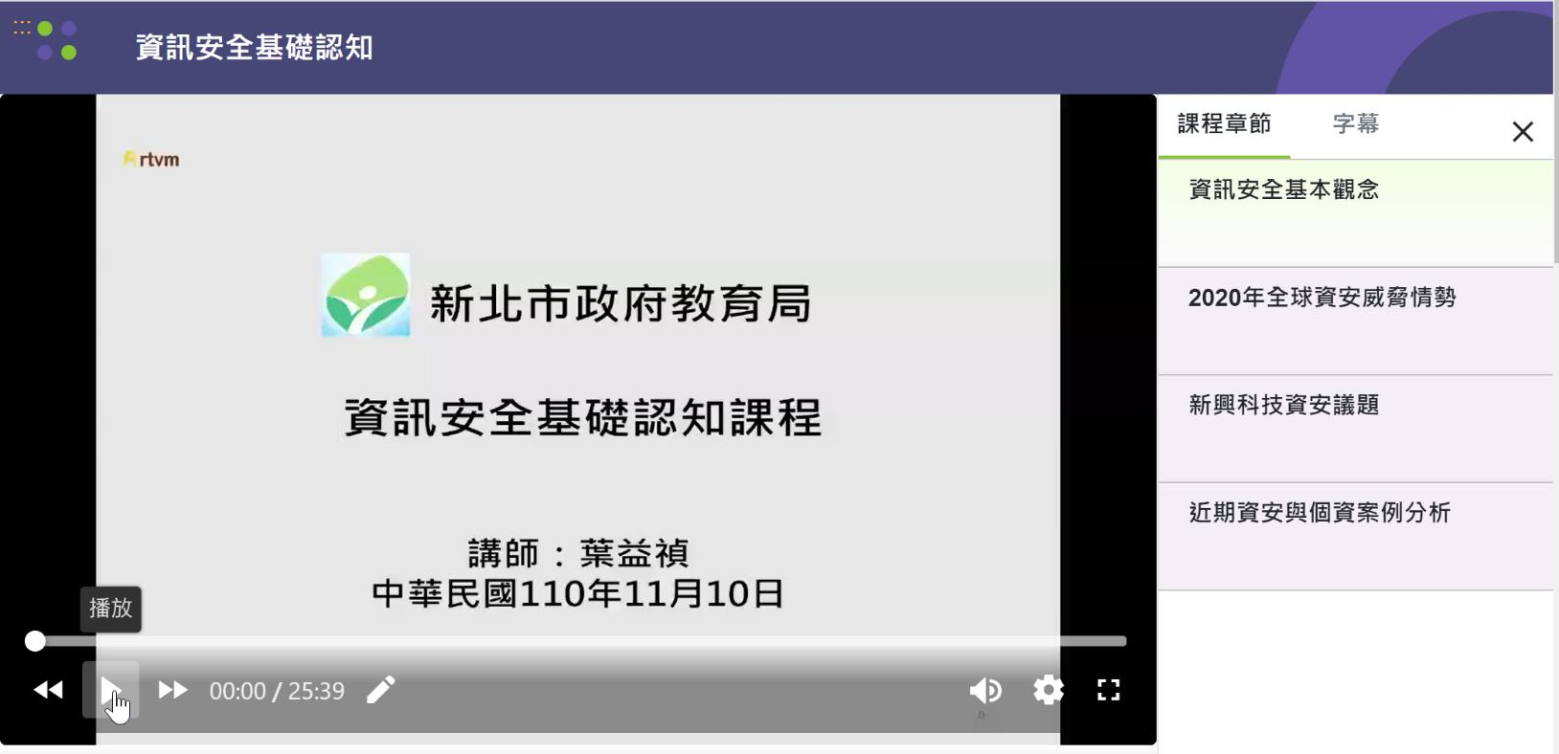
三、開始上課
1
選擇 課程章節，開始播放進行課程

Slide 9
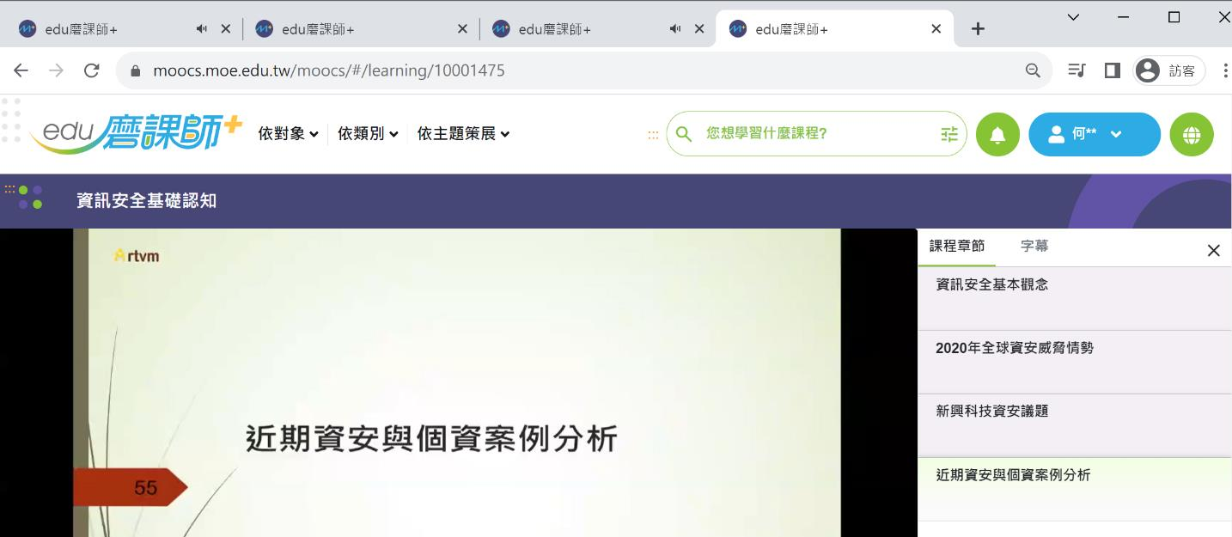
三、開始上課
2
這個課程有「4 個章節影片」，瀏覽器可以「同時開 4 個分頁」一起觀看。
時數會累積，不用管它，讓影片自己播放就可以了。
1
2
3
4

Slide 10
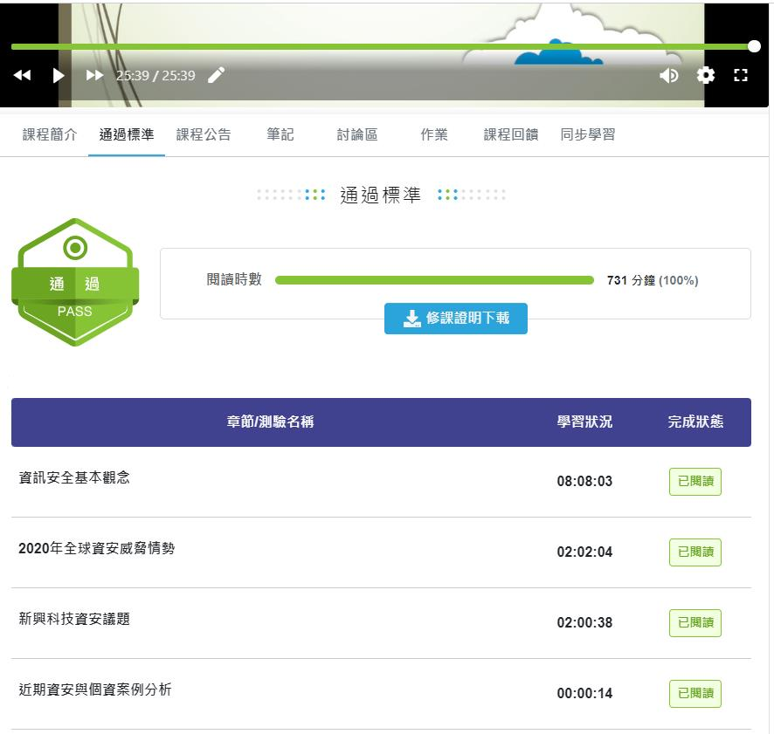
四、確認課程是否完成?
1
選擇任何一個課程章節影片的 通過標準
1
2
查看是否有 通過標章 ?
2
3
也可查看4個章節的完成狀態是否為 已閱讀 ?
3

Slide 11
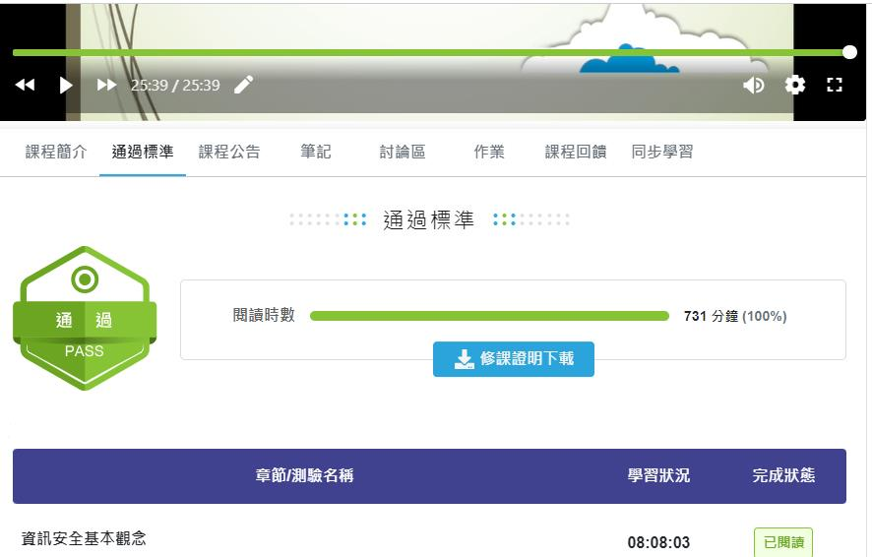
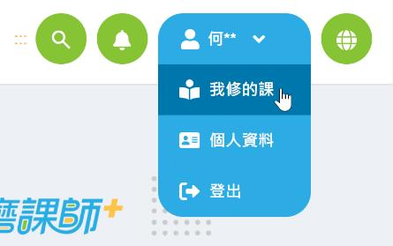
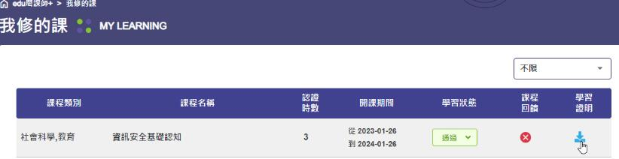
五、下載修業證明
1
選擇任何一個課程章節影片的
通過標準
1
2
點選 修業證明下載
3
也可從右上方 我的修課 下載
2
3

